Slide 1
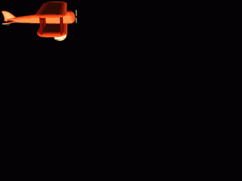
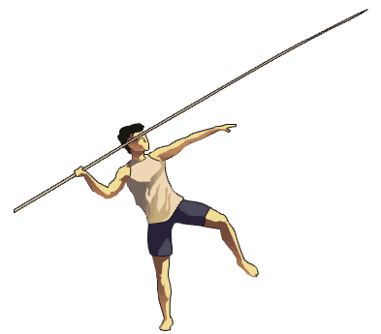
GV: Hà Thế Nhân

Slide 2
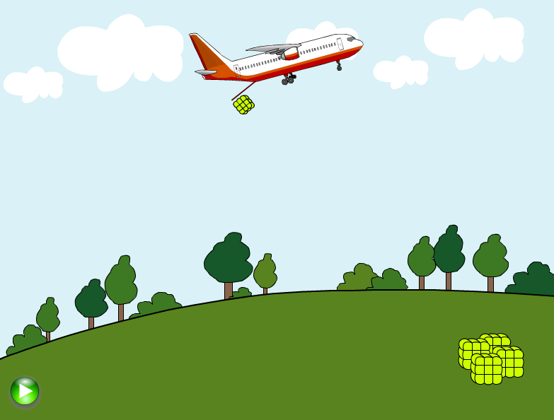
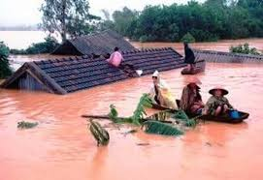
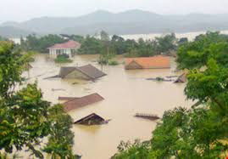
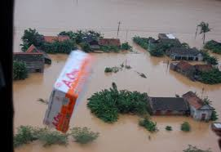
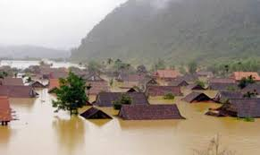
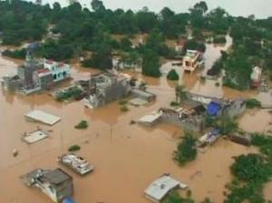
Máy bay phải thả hàng cứu trợ từ vị trí nào để hàng rơi trúng mục tiêu?

Slide 3
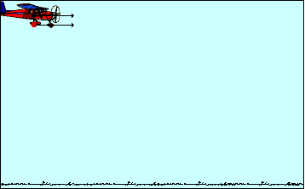
HÃY QUAN SÁT
Quỹ đạo của gói hàng

Slide 4


BÀI 15: BÀI TOÁN VỀ CHUYỂN ĐỘNG NÉM NGANG
I. KHẢO SÁT CHUYỂN ĐỘNG NÉM NGANG
Khảo sát chuyển động của một vật M bị ném theo phương ngang với vận tốc
từ một điểm O có độ cao h so với mặt đất (bỏ qua sức cản của không khí).
O
$$\vec{v_{o}}$$
x(m)
M_{x}
$$\vec{v_{o}}$$
h
M_{y}
y(m)

Slide 5

BÀI 15: BÀI TOÁN VỀ CHUYỂN ĐỘNG NÉM NGANG
I. KHẢO SÁT CHUYỂN ĐỘNG NÉM NGANG
Khảo sát chuyển động của một vật M bị ném theo phương ngang với vận tốc từ một điểm O có độ cao h so với mặt đất (bỏ qua sức cản của không khí).
O
$$\vec{v_{o}}$$
x(m)
M_{x}
$$\vec{v_{o}}$$
h
M_{y}
1. Chọn hệ tọa độ
2. Phân tích chuyển động ném ngang
y(m)
Chuyển động của điểm M được phân tích thành 2 chuyển động thành phần:
Chuyển động của M_{X} theo trục Ox
Chuyển động của M_{Y} theo trục Oy

Slide 6


BÀI 15: BÀI TOÁN VỀ CHUYỂN ĐỘNG NÉM NGANG
I. KHẢO SÁT CHUYỂN ĐỘNG NÉM NGANG
1. Chọn hệ tọa độ
O
$$\vec{v_{o}}$$
x(m)
2. Phân tích chuyển động ném ngang
M_{x}
Chuyển động của M_{X} theo trục Ox
Chuyển động của M_{Y} theo trục Oy
h
M_{y}
3. Xác định các chuyển động thành phần:
Theo định luật II Newton:
y(m)
$$\vec{P}=m\vec{a}$$
a. Các phương trình chuyển động của thành phần M_{x} theo trục Ox:
b. Các phương trình chuyển động của
thành phần M_{y} theo trục Oy:
a_{x} = 0
a_{y} = g
v_{x} = v₀
v_{y} = gt
x = v_{o}t
y = 1/2 gt²

Slide 7
BÀI 15: BÀI TOÁN VỀ CHUYỂN ĐỘNG NÉM NGANG
II. XÁC ĐỊNH CHUYỂN ĐỘNG CỦA VẬT
1. Dạng của quỹ đạo
+ x = v₀.t (m)
O
$$\vec{v_{o}}$$
x(m)
t = ?
M_{x}
+ y = ½ g.t² (m)
h
M_{y}
y =
y(m)
Quỹ đạo của vật có dạng một nửa đường Parabol

Slide 8
BÀI 15: BÀI TOÁN VỀ CHUYỂN ĐỘNG NÉM NGANG
II. XÁC ĐỊNH CHUYỂN ĐỘNG CỦA VẬT
1. Dạng của quỹ đạo
Quỹ đạo của vật có dạng một nửa đường Parabol
O
$$\vec{v_{o}}$$
x(m)
M_{x}
h
M_{y}
2. Thời gian chuyển động
Khi vật rơi chạm đất thì
y = h nên thời gian vật ném ngang chạm đất là:
y(m)
y = h = 1/2 gt²
t =

Slide 9
BÀI 15: BÀI TOÁN VỀ CHUYỂN ĐỘNG NÉM NGANG
II. XÁC ĐỊNH CHUYỂN ĐỘNG CỦA VẬT
1. Dạng của quỹ đạo
Quỹ đạo của vật có dạng một nửa đường Parabol
O
$$\vec{v_{o}}$$
x(m)
M_{x}
h
M_{y}
2. Thời gian chuyển động
t =
L
y(m)
3. Tầm ném xa (L)
L =
=
=

Slide 10
Bài tập vận dụng
C2: Một vật được ném ngang ở độ cao h = 80 m, với vận tốc đầu v₀ = 20 m/s. Lấy g = 10 m/s².
a. Tính thời gian chuyển động và tầm bay xa của vật.
b. Lập phương trình quỹ đạo
Giải
Tóm tắt
a. Thời gian chuyển động:
h= 80 m
v₀ = 20m/s
g= 10 m/s²
t =
Tầm ném xa:
L = v₀t = 20.4 = 80 m
t =?; L =?
y =?
b. Phương trình quĩ đạo:
y =

Slide 11
BÀI 15: BÀI TOÁN VỀ CHUYỂN ĐỘNG NÉM NGANG
III. THÍ NGHIỆM KIỂM CHỨNG

Slide 12
BÀI TẬP CỦNG CỐ VÀ VẬN DỤNG
Câu 1. Bi A có khối lượng gấp đôi bi B. Cùng một lúc tại mái nhà, bi A được thả rơi còn bi B được ném theo phương ngang. Bỏ qua sức cản của không khí. Chọn đáp án đúng nhất:
A. A chạm đất trước
B. A chạm đất sau
C. Cả hai chạm đất cùng lúc
D. Không kết luận được

Slide 13
BÀI TẬP CỦNG CỐ VÀ VẬN DỤNG
Câu 2. Một máy bay đang bay ngang với vận tốc 150 m/s ở độ cao 490 m thì thả một gói hàng xuống đất. Lấy g = 9,8 m/s2.
Tính tầm xa của gói hàng ?
A. 1000 m.
B. 1500 m.
C. 15000 m.
D. 7500 m.

